Slide 1
البهائيه
بسم الله الرحمن الرحيم
انا اختكم :حور
راح اتناول لكم تفصيل محاضرة العاشرة للبهائيه
وليقيني التام مال لصور تاثير بالغ على المتعلم لذلك ساتناولهااا لكم بالصور حتى تثبت المعلومه ولا ارغب منكم الا بالدعوااات القلبيه
ولكم بالمثل بأذن الله

Slide 2
البهائيه
نقاط المحاضرة
×كيف نشأت
×كيف تدرجت هذة الفرقه
×من متبني هذه الفرقه
×مكان تواجدالبهائيه
×مراكز تواجدهم
×ماهي معتقدات البهائيه

Slide 3
اولا :كيف نشأت
×البهائيه هي مرحله من مراحل البابيه
×فرقه البابيه :اتباعهم اتباع الباب وانصارة ومؤيديه يرون رويتهم ويرتادون اليه .
×البابيه هي :فرقه دينيه كااااافرة ذات معتقدات باطله نشأت في أيران على يد الباب
الباب هو // رجل ايراني واسمه :علي محمد الشيرازي ويلقب بالباب

Slide 4
الشخصيه الاولى وهي :علي محمد الشيرازي الملقب بالباب
اقدم على ادعاء انه الباب الموصل الى الامام المنتظر <حيث انه استقل هذة الفكرة الموجودة عند الشيعه وهي فكرة ان الامام المنتظر موجود في السرداب في مدينه سمراء >
ثم ادعاء انه هو الامام المنتظر
ثم ادعى انه هو النبي المرسل بكتاب سماوي ناسخ للكتب السماويه السابقه ,,,اسم الكتاب هو ”البيان ”
ثم ادعى حلول الله فيه >>>معنى ذلك ادعى ان الله يحل فيه
قتل وهلك علي محمد الشيرازي على يد الخوارج في حكم الردة في ايران
:::: لم تقف البابيه على مقتل الباب لذا تصدا لنشر تعاليمه اتباعه وعلى راسهم تلميذة // حسين علي المازندراني المشهور ”بلقب البهاء "

Slide 5
الشخصيه الثانيه هو :حسين علي المازن دراني الملقب بالبهاء
والشخصيه الثالثه :اخوة /يحيى الملقب صبح ازل
من تبنى هذا الباب هو> حسين علي المازندراني الملقب ”البهاء ”
::قصه هذين الاخوين حسين و يحيى :
تنازع الاخوين بسبب الخلافه على من يحمل الباب وحاولوا قتل بعضهم البعض .ولكن علماء الشيعه الذين افتوا بارتداد الباب عن الاسلام ولم يقبلوا استمراريه هذة الدعوة الايرانيه الى القيام بنفي هذين الاخوين معا الى تركيا وتحديدا ”ادرنه ”
وهنا بدأ نشر افكارهماا
فالتقى البهاء بيهود ”سالونيك ” فوثق العلاقه بينهم وسموا ارضهم ”بارض السر“
واستنصرهم على اخوة فنصروه عليه ،،، حتى اشتد بهم الخلاف وقتل كثيرا من اتباعه حتى رأى السلطان العثماني التفريق بينهماا
...
>>>فنفى صبح ازل الى جزيرة قبرص
>>>ونفى البهاء الى فلسطين في عكا
”“فخلف البهاء هذا الباب واستمر بنشر الباب وتعاليمه ”“
وبنفراد البهاء >>بدأت البهائيه تضع لبنه الباب البابيه وتصدره الدعوة يسيرة
”“ومالبث البهاء مدة طويله حتى ادعى انه هو
×المهدي المنتظر وأن استاذة هو الباب الموصل اليه ثم ادعى انه نبي الله المرسل وكتابه ناسخ لكتاب البيان اسمه ,, الاقدس ,,
×ثم ادعى اتيان كتب واديان مستقله بأسم البهائيه
×ثم ادعى حلول الله فيه ...هلك على يد اتباع اخيه اصبح ازل وهو مدفون في عكا ::فافلسطين لهاا مكانه مقدسه عند اتباع البهاء ..

Slide 6
تحسين تعاليم البهائيه والتوسع فيهاا
بدأ اتباع البهاء بحشد الافكار الجديده في الديانات الاخرى حتى يجذبوا اليهود والنصارى والمسلمين
فبدأ بحشد افكارهم ب اليهوديه والاسلاميه والنصرانيه لرغبتهم بجمع اكبر عدد من العالم الاسلامي واليهودي والنصراني من حولهم
فبدئوا بتسليم عباس افندي المشهور بالقب ||عبد البهاء|| هذة العقيدة

Slide 7
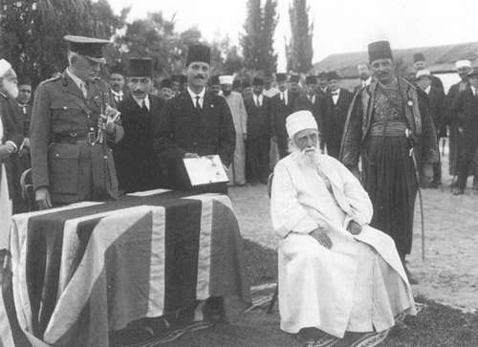
الشخصيه الرابعه هي : عباس افندي الملقب ب عبد البهاء
هذة الصورة الاولى وترون فيهاا عبد البهاء وهو جالس على الكرسي

Slide 8
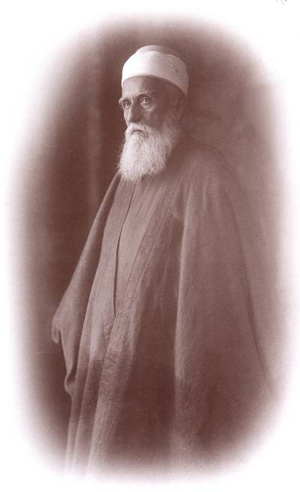
عباس افندي
الصورة 2

Slide 9
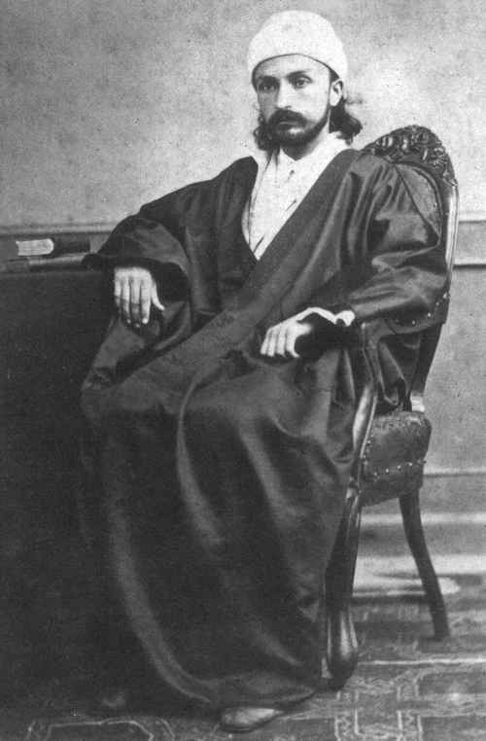
عباس افندي
الصوره 3

Slide 10
الشخصيه الرابعه هي : عباس افندي الملقب ب عبد البهاء
عباس فندي ،،عبد البهاء بدأ بتحسين هذه العقيدة حتى يتقبلها الغرب لانها لم تلقى رواجا فيهااا لذلك ادخل عليهاا عدة اديان متناسبه مع جميع الاديان فادخل عليهااا ..العقيدة الاسلاميه لتلقى رواجا عند المسمين ويعجبوا بها ,,وادخل عليها الديانه اليهوديه ايضا لتلقى رواجا عند اليهود ويعجبوا بهاا ,,وكذلك النصرانيه ،،،،
وايضا اقبل على العهد القديم وهي : الوصايا الانبياء الذين جاءوا بعد موسى عليه السلام
وايضا اقبل على العهد الجديد وهو : الانجيل المتداااول الان .
فهو دمج بين هذين العهدين القديم والجديد بافكارة **لماذا// ليدعم بها البهائيه .. استدل باستدلال النصارى واليهود بانه المسيح المنتظر

Slide 11
تابع الشخصيه الرابعه
رحلاته
سعى جاهدا لتكوين تيارا عربي مؤيد للحركه الصهيونيه وحضر مؤتمر الشهير في بازل في السويسرا ||وكان فيه استمطارا لدعوة في العالم الغربي ....
زار الوليات الامريكيه المتحدة في شكاغو >> اسس فيهاا اكبر معبد بهائي في العالم وهو معبد ::
مشرق الاذكار

Slide 12
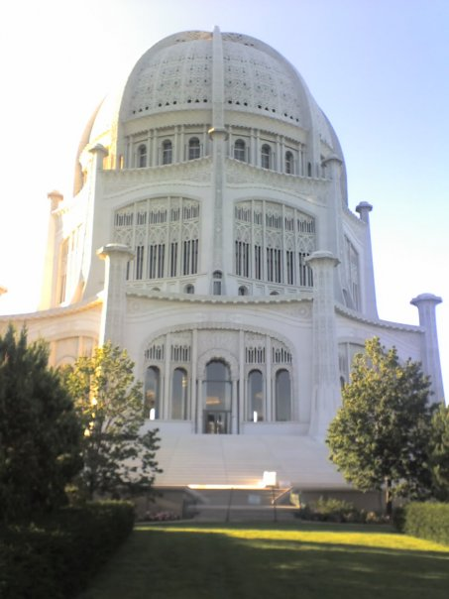
صور1 معبد مشرق الاذكار في شكاغو

Slide 13
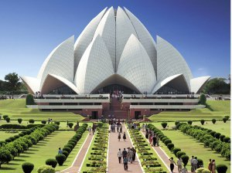
صورة 2 لمعبد مشرق الاذكار في شكاغو

Slide 14
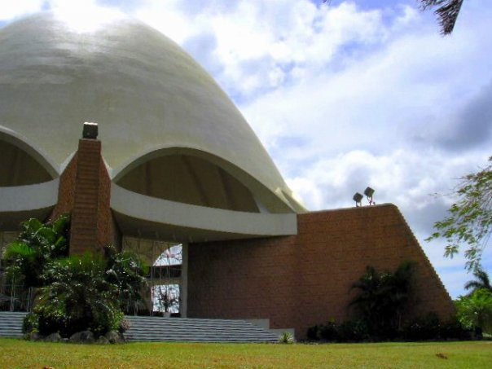
تابع صورة المعبد

Slide 15
اسم المجله البائيه
نجمه الغرب

Slide 16
من هو سفينه النجاة البهائيه هو >>
عباس افندي الملقب بعبد البهااااااء

Slide 17
ماهي اماكن تواجد البهائيه
    الغالبيه >>>> في ايران
والاقليه في :
العراق
سوريا
لبنان
مصر
فلسطين
مراكزهم : في افريقيا , اوربا , في الولايه الامريكية وفيها 2مليون نسمه

Slide 18
ماهي معتقدات البهائيه
يصرحون في كتبهم ان الله حل في البهاء فاصبحوا يعبدون الله على صورة البهاء
يؤولون القيام بظهور البهاء انه سيظهر من جديد
يتخذون من الكتاب الاقدس لديانتهم بدل القران الكريم
ينكرون ختم النبوة وان البهاء هو بعد الرسول صلى الله عليه وسلم
ينكرون معجزات الانبياء
ينكرون وجود الملائكه
ينكرون وجود الجن
ينكرون وجود الجنه والنار ... وهذا موافق لما عند اليهود والبوذيه

Slide 19
تابع معتقدات البهائيه
يثبتون تناسخ الارواح .. ماهي فكرة تناسخ الارواح هي :ان الانسان اذا مات تتتقل وتنتسخ روحة الى اجساد الحيونات وهذة الفكرة عند الابراهيميه واليهوديه
يثبتون عقيدتين الحلول و وحدة الوجود ... ماهي عقيدة وحدة الوجود هي : ان الوجود الذي تراة ليس سوى الله

Slide 20
اهم تشريعاتهم
يتوضون بطريقه مخالفه بما جاء به الاسلام
يصلون 9 ركعات 3 مرات يوميا باقوال وافعال مخافه لدين الاسلامي
يسقبلون البهجة في عكااا فهي قبلتهم في الصلاة ... لايتوجهون الى مكه
يحجون الى فلسطين بعكا
يصمون 19 يومافي السنه ,,, وفق ضوابط مخافه لدين
يحرمون الجهاد ضد الاستعمار >>> لانهم ليسوا الى صنيعه الغرب
يحرمون على المرأة لبي الحجاب >> لانه تخلف
يحللون زواج المتعه
يحللون شيوعيه النساء والاموال **والسنه عندهم 19شهرا وكل شهر19 يوم

Slide 21
دليل ان الاسلام هو الدين الذي يقبله الله ولا يقبل سواة
قال تعالى :{وَمَنْ يَبْتَغِ غَيْرَ الْإِسْلَامِ دِينًا فَلَنْ يُقْبَلَ مِنْهُ وَهُوَ فِي الْآَخِرَةِ مِنَ الْخَاسِرِينَ }

